Slide 1
5.2 Funciones trigonométricas de números real

Slide 2
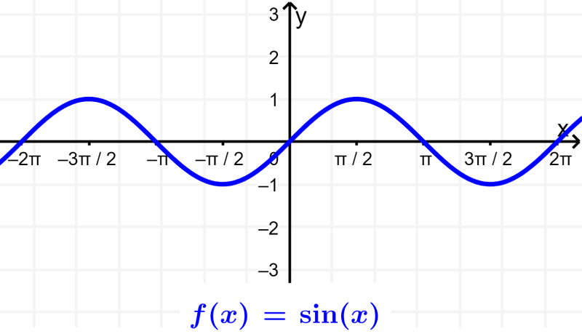
Función Seno $\sin{t}=y$
$Dominio:$
$CI:$
$Ordenada al origen:y=0$
$Raices:$
$Dominio: ℝ$
$CI: \left[−1,1\right]$
$Ordenada al origen:$
$Raices:x=\left\{nπ;n∈ℤ\right\}$

Slide 3
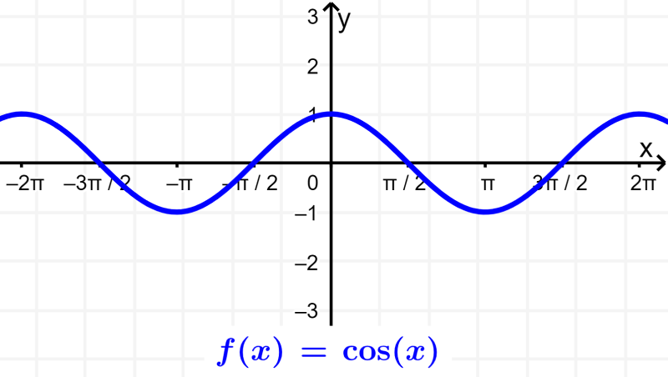
Función coseno $\cos{t}=$x
$Dominio:$
$CI:$
$Ordenada al origen:$
$Raices:$
$Dominio: ℝ$
$CI: \left[−1,1\right]$
$Ordenada al origen:y=1$
$Raices:x=\left\{\frac{2n+1}{2}π;n∈ℤ\right\}$

Slide 4
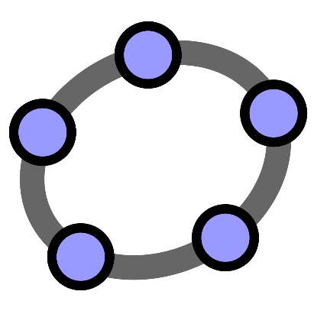
Alteraciones a las funciones de seno y coseno
$$y=a∙\sin\left[k∙\left(x−b\right)\right]+h$$ | $$y=a∙\cos\left[k∙\left(x−b\right)\right]+h$$
El valor de “a” cambia la amplitud, es decir, -a ≤ y ≤ a
El valor de “k” modifica el periodo, en vez de ser periodo 2π , es de 2π/k
El valor “b” indica cuantas unidades se desfasa a la derecha (b>0) o a la izquierda (b<0)
El valor de “h” indica cuantas unidades se traslada hacia arriba (h>0) o hacia abajo (h<0)

Slide 5
5.4 Más gráficas trigonométricas

Slide 6
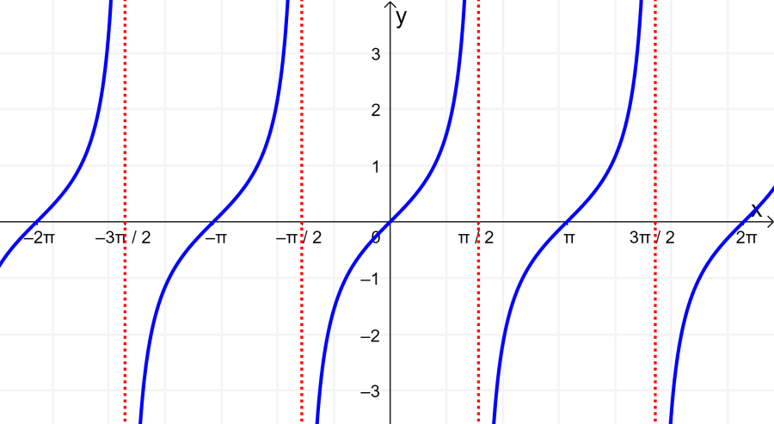
Función tangente $\operatorname{tg}{t}=\frac{y}{x}, x≠0$
$Dominio:$
$CI:$
$Ordenada al origen:$
$Raices:$
$Dominio: ℝ−\left\{\frac{2n+1}{2}π;n∈ℤ\right\}$
$CI:ℝ$
$Ordenada al origen:y=$0
$Raices:x=\left\{nπ;n∈ℤ\right\}$
Asíntotas verticales:
$$x=\frac{2n+1}{2}π;n∈ℤ$$

Slide 7
Función tangente $y=tg(x)$
Las funciones tangente tiene periodo $π$:
$$tg\left(x+π\right)=tg(π)$$
Asíntotas verticales

Slide 8
Alteraciones a la función tangente
$$y=a∙\operatorname{tg}\left[k∙\left(x−b\right)\right]+h$$
El valor de “k” modifica el periodo, en vez de ser periodo π , es de π/k
Las asíntotas verticales serán $x=\frac{2n+1}{2k}π;n∈ℤ$
El valor “b” indica cuantas unidades se desfasa a la derecha (b>0) o a la izquierda (b<0)
El valor de “h” indica cuantas unidades se traslada hacia arriba (h>0) o hacia abajo (h<0)

Slide 9
6.3 Funciones trigonométricas de ángulos

Slide 10
Conceptos previos
Ángulos en posición normal.
Un ángulo está en posición normal si está trazado en el plano xy con su vértice en el origen y su lado inicial en el eje positivo x.
Dos ángulos en posición normal son coterminales si sus lados coinciden

Slide 11
Representación grafica
Sea POQ un triángulo rectángulo con ángulo agudo $θ$
Ubicamos $θ$ en posición normal

Slide 12
Ubicación grafica es trigonométrica
Sea $θ$ un ángulo en posición normal y sea P(x, y) un punto en el lado terminal. Si r es la distancia del origen al punto P(x, y), entonces
Función seno | Función coseno | Función tangente
$$\sin{θ}=\frac{y}{r}$$ | $$\cos{θ}=\frac{x}{r}$$ | $$\tan{θ}=\frac{y}{x}$$
Función cosecante | Función secante | Función cotangente
$$\csc{θ}=\frac{r}{y}$$ | $$\sec{θ}=\frac{r}{x}$$ | $$\operatorname{ctg}{θ}=\frac{x}{y}$$

Slide 13
Angulo de referencia
ÁNGULO DE REFERENCIA
Sea $θ$ un ángulo en posición normal. El ángulo de referencia $\overline{θ}$ asociado con $θ$ es el ángulo agudo formado por el lado terminal de $θ$ y el eje x.

Slide 14
Ejemplo:
$$sen 240°$$
$$240°−180º=60º$$
$$sen 240°=−sen \left(60º\right)=−\frac{\sqrt{3}}{2}$$

Slide 15
Identidades trigonométrica

Slide 16
Ejemplo
$$\frac{1}{2}=\cos{θ}$$
Si $\sec{θ}=2$ y $θ$ está en el cuarto cuadrante, encuentre las otras cinco funciones trigonométricas de $θ$.
$$sen\left(θ\right)=−\frac{\sqrt{3}}{2}$$
$$\tan{θ}=−\sqrt{3}$$
$\frac{1}{\cos{θ}}=2$
$$\frac{1}{2}=\cos{θ}$$
$\sec{θ}=\frac{1}{\cos{θ}}$
$$\tan{θ}=\frac{\sqrt{3}}{2}:\frac{1}{2}$$
$${sen }^{2}\left(θ\right)+\cos^{2}\left(θ\right)=1$$
$$\tan{θ}=\frac{\sin{θ}}{\cos{θ}}$$
$${sen }^{2}\left(θ\right)+{\left(\frac{1}{2}\right)}^{2}=1$$
$$sen(θ)=\frac{\sqrt{3}}{2}$$

Slide 17
6.5 La ley de senos

Slide 18
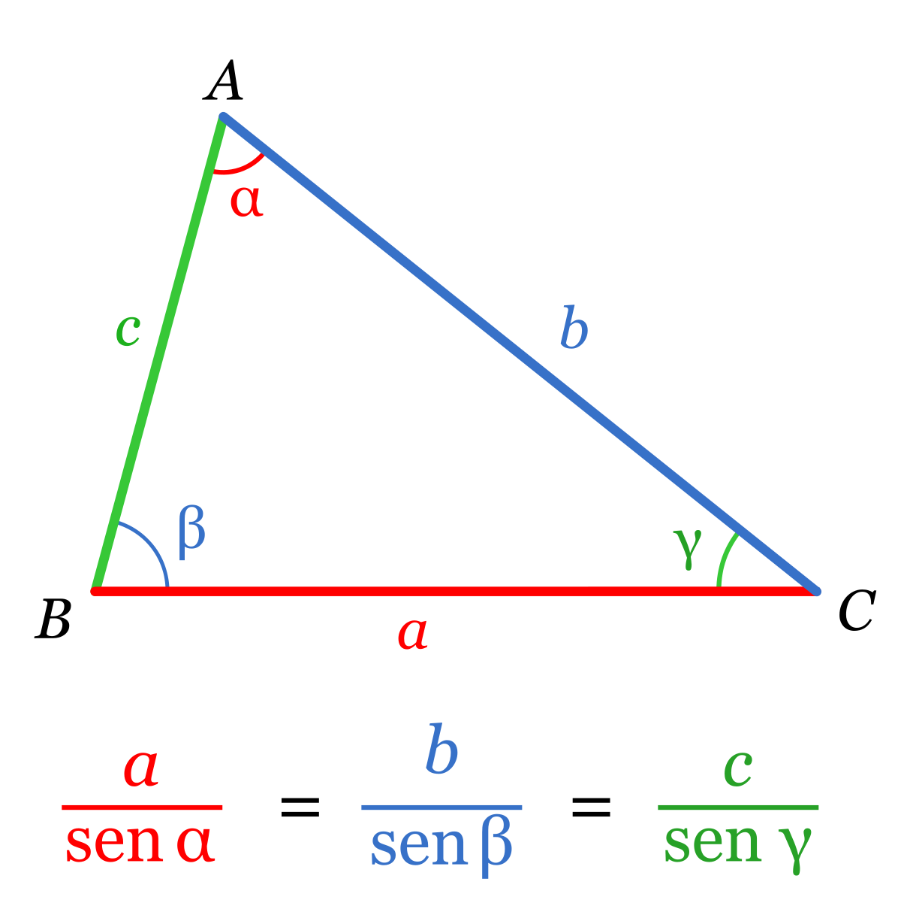
Ley del seno

Slide 19
Ejemplos de aplicación
Resolver el siguiente triángulo

Slide 20
Actividades

Slide 21
Ejercicios seleccionados
6.5: 9, 10, 11, 12, 13, 19, 21, 22, 23 y 24

Slide 22
6.6 Ley del coseno

Slide 24
Halla los ángulos del triangulo

Slide 25
Ejercicios

Slide 26
Ejercicios seleccionados
6.6: 9, 11, 12, 14, y desde la 21 a la 28

